Slide 1
编写我们的梦想
——北大计算机系学生生活掠影
2009年6月
http://fusion.grids.cn/career/attachments/PKUCS_students.ppt

Slide 2
“未名湖是个海洋”
辜新星（02本，06硕），北京Google
戴梦（05本），美国 Capital Group
赵冀杰（05本），Cornell博
冯熙铉（05本），高中物理保送生，UWsic博
章彦星（05本）， 北大硕
姚金宇（06本）， ACM-ICPC全球第13名
罗海鹏 （07本），零起点的优秀程序员
王小龙（077本），物理保送生，由城环转系

Slide 3
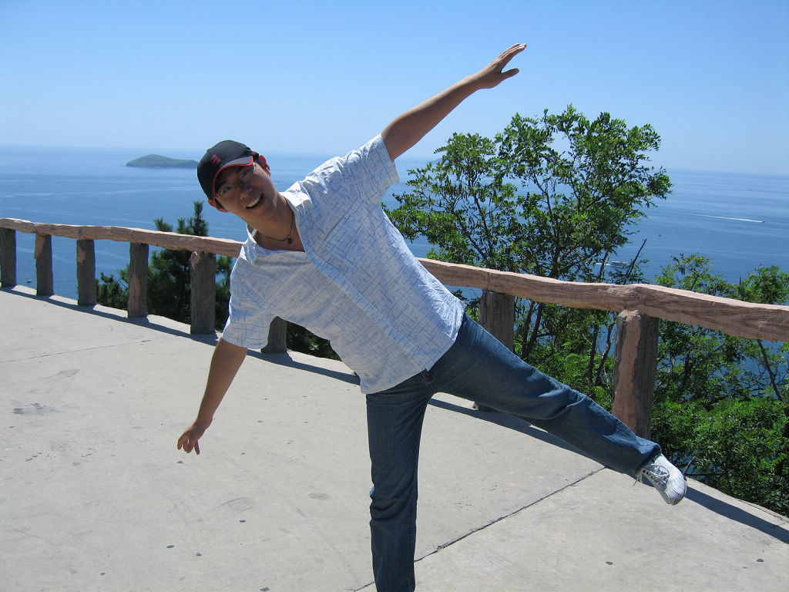
姓名：辜新星
年级：09届硕士毕业生
毕业去向：谷歌公司产品经理
竞赛、实习经历：
  微软嵌入式系统学生竞赛全球前十 大三下学期 西雅图
  IBM中国研究中心 大四下学期 北京
  微软公司 研二暑假 北京
  博斯管理咨询公司 研三上学期 北京
Notes:
在北大学习计算机学科对于我绝对是一件幸事。这里有深厚的计算理论研究，也有最前沿的科学探索，更别提学校文理商工各个学科强大的综合实力。就像一首歌里唱的一样，“未名湖是个海洋”，我可以在这个海洋中尽情吸取自己需要的养分，为以后的发展打基础、攒经验。

Slide 4
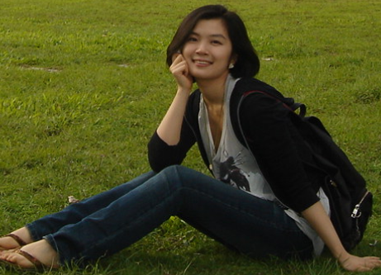
姓名：戴梦
年级：09届本科毕业生
毕业去向：赴美国Capital Group工作
实习经历：
  中国银行 大二暑假 北京
  波士顿咨询公司 大三上学期 北京
  美国风险计量公司 大三寒假 纽约
  摩根士丹利 大三暑假 香港
Notes:
Capital Group是美国最大的共同基金
虽然自己以后的工作与计算机领域技术研究没有太大的关系，但是我从来没有后悔本科读了计算机，也没有觉得时间被浪费。
计算机系有很多令我怀念的东西，比如说李文新老师的趣味算法课，别开生面，小班授课，并且给每个同学都以施展自己才华的机会。我的身边坐着ACM校队的成员，在大牛面前畅所欲言并不是那么简单，勇气十分重要，但是有勇无谋又是万万不可的。
还有每个星期的POJ, 应用最近学的算法知识，结合以前的内容，温故而知新。并且这也是一次次心理素质，逻辑思维的锻炼！
印象很深刻的是，在我和老师们提出我想转行的想法时，得到的大部分是支持，希望我能够找到自己想做的事情，而并不是一味的规劝我好好学术，不要想入非非。
也许这就是北大的包容吧

Slide 5
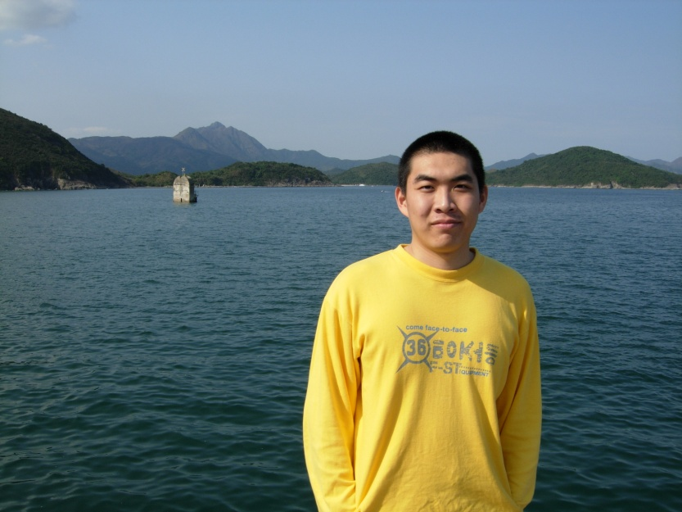
姓名：赵冀杰
年级：09届本科毕业生
毕业去向：赴美国康奈尔(Cornell)大学读博
个人经历：
  CMO二等奖 保送北大
  香港科技大学交换 大二下学期
  美国加州大学洛杉矶分校暑期研究 大三暑假
Notes:
北大是多彩的。各种各样的机会都摆在我的面前，每天都可以再踏实的生活中期待神奇的降临，当然，是否能把握住这些机会还要看自己的努力了。我大二下学期在香港科技大学的交换经历，极大开阔了我的视野，彻底改变了我的许多想法、思路，甚至人生轨迹。我曾想假如没有这次赴香港的经历，我会变成什么样，但已无需假如，北大带给我的每一个选择都是足够精彩，四年的轨迹如同将珍珠串起来，没有留下任何遗憾。
“未名湖是个海洋”，北大拥有全国最优秀的学生，我们的学生和美国的名校比都毫不逊色。在与周围同学的交往之中，我学到了许多许多，这也是北大最得天独厚的优势所在。在思想自由、兼容并包的氛围之中，每一个人都可以展现出自己最独特最耀眼的一面。在这里，和一群最优秀的同学们在一起，共同进步，是何等的舒心愉悦。
计算机系的老师们都很认真负责。随着年级的升高，一点点的带我进入计算机科学的领域中来，我学到的也不仅仅是知识，而是智慧和对学术的热爱。“北大是常为新的”，如今的课程改革让北大计算机系从教学计划到人才培养都日趋完善，当我想到刚入学的新生，我会感到他们是多么的幸福，他们一定会比我们做的更好。

Slide 6
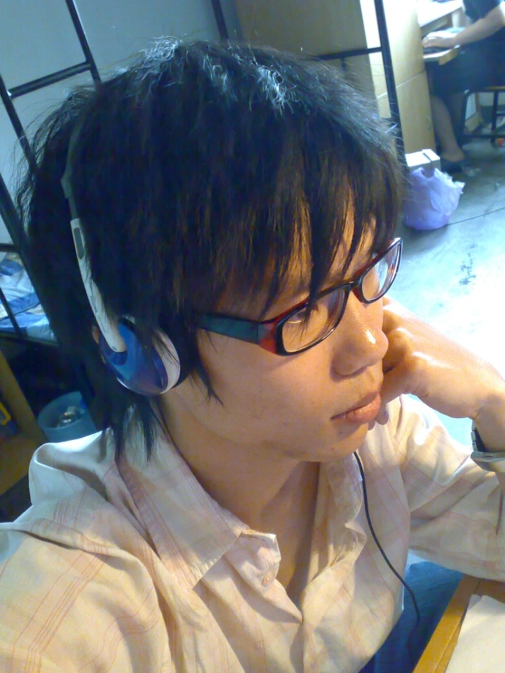
姓名：冯熙铉
年级：09届本科毕业生
毕业去向：赴美国University of Wisconsin-Madsion攻读博士
实习交流经历：
  香港科技大学 大二上学期 香港
  美国斯坦福大学 大三暑假 硅谷
  微软亚洲研究院 大四 北京
奖励
  国家奖学金
  北京大学三好学生
  北京大学优秀毕业生
Notes:
物理竞赛保送进来北大，本来是奔着电子去的，没想到第一年被计算机方向课程所吸引，选择了计算机系。
去香港交流的机会让我有机会亲身体验计算机科学更多的不同方面的研究和应用，下定决心深入研究计算机科学。
在北大计算机系的课程学习，离散数学、数据结构、操作系统和编译原理等为我继续深入研究打下非常坚实的基础。
只要经历过自己做出声控贪吃蛇、使用自己编写的编译器和操作系统，都会非常庆幸自己曾经在这里学习奋斗过。
北大计算机系的声誉和优秀的成绩也让我有机会去到全世界最好的计算机系和研究小组里面学习，为我申请博士研究生提供了很大的优势。
当我获得WISC的offer的时候，最想感谢的就是这四年跟我一起互相帮助、学习和成长的同学，这是我在北大计算系收获最大的财富。

Slide 7
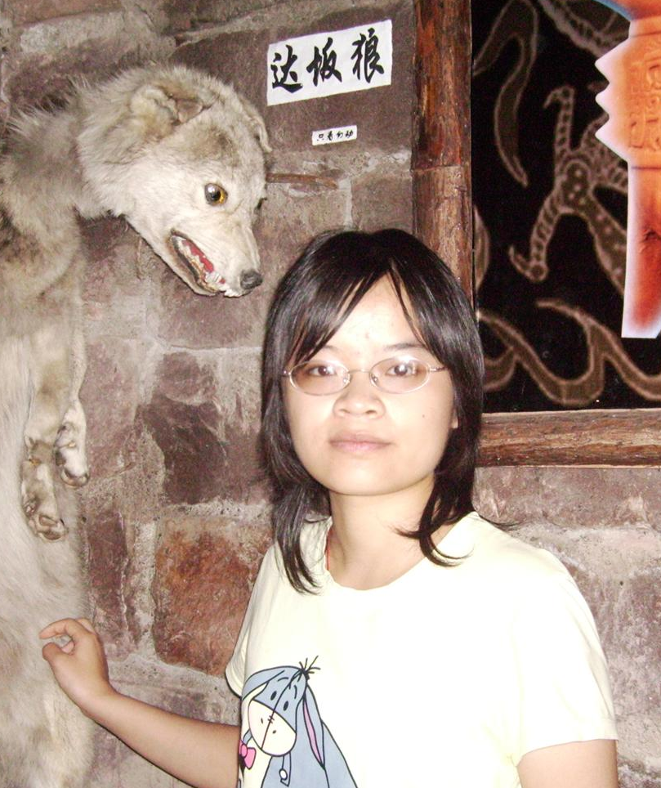
姓名：章彦星
年级：09届本科毕业生
毕业去向：保送本校研究生
科研经历：
  2007年5月进入数据库dlib小组
  参与组内多个项目的研究
  完成课题“基于特征的用户评论自动摘要”的研究，论文被NDBC2009正式录用，即将发表在《计算机研究与发展（增刊）》
北大生活：
  积极参加社团活动，曾担任羽毛球协会竞赛部骨干，多次获得校级羽毛球赛前三名
Notes:
在燕园学习和生活的四年是十分充实的，有许多回味无穷的点点滴滴。
计算机系的老师是知识渊博而饱含人格魅力的，有代数结构与组合数学课上屈婉玲老师的兢兢业业，将数学的严谨展现的淋漓尽致；有程序设计实习课李文新老师的严格要求，为我们打下坚实的编程基础；有数据结构与算法课上张铭老师的谆谆善诱，用生动详实的讲授、精心设计的实践让我们体验到程序设计的魅力与精深；有体系课上程旭老师的旁征博引，将计算机的发展史娓娓道来...
在dlib小组实习的两年，张铭老师的悉心指导和关怀，各位师兄师姐的热烈讨论和帮助关心，使这个集体保持着严谨的学风却不失温暖。通过做一个个的项目，我逐渐体悟着计算机科学研究的精神，领略着社会网络、自动摘要等研究领域的不同风貌，并在开发过程中学习和锻炼着计算机技术，在实验和论文写作中得到了科学训练。
除了学习和科研，北大的生活也是绚烂多彩的，这里有来自五湖四海的同学，共同构筑其乐融融的集体生活；丰富的社团活动，文化、体育、文艺无所不包；大量的社会实践，足迹遍布神州大地；热闹的BBS，提供了学习、生活、出国、保研、工作提供了全方位的资讯...

Slide 8
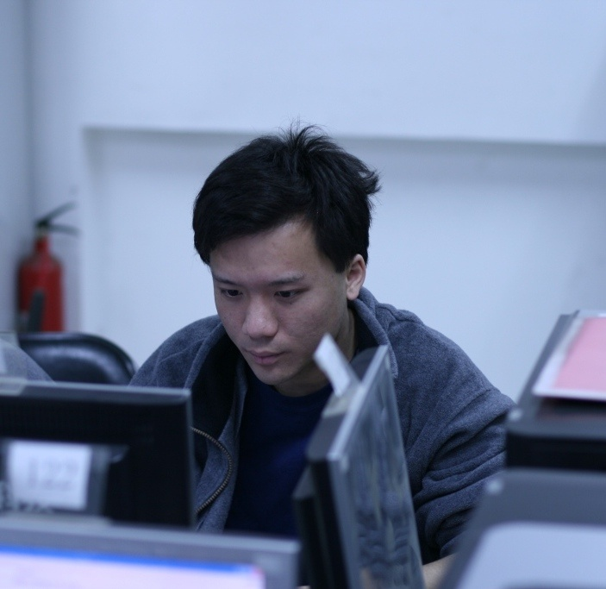
姓名：姚金宇
年级：计算机系06级本科
毕业去向：北大计算机系保研
本科主要经历：
  ACM/ICPC竞赛 （大一、大二）
    ACM/ICPC成都赛区冠军 大二上
    ACM/ICPC 全球总决赛（加拿大）第13名 大二下
  新加坡国立大学交换生（大三上）
  微软亚洲研究院实习（大三下）
Notes:
我是高中计算机竞赛保送进入北大的，进的又是计算机系，因此大学生活看起来跟计算机竞赛总有着千丝万缕的联系，比如说ACM竞赛。
事实上，北大是一个充满着自由精神的地方，只要你敢想敢做，可以去尝试任何你自己想干的事情。除了那些大方向上的学习和工作，我讲过课、在团委做过干事组织“挑战杯”、还选修了经济学双学位。这些都是北大所提供给我的，对我很有帮助的、很锻炼能力的尝试，这也是只有在这样一个资源丰富、精神自由的大学才能有的尝试。
三年的学习，我觉得我们计算机系的课程设置是很完善的。这里十分注重基础，理论性和实践性的基础课程都很突出。当然，对付这些课程也无疑是很辛苦的，但我觉得这种辛苦是学好任何一门学科所必要的磨练。有人说像我这样高中就接触过计算机，并且参加过竞赛的，是不是在计算机系更有优势。我的体会是，高中的计算机竞赛对我开始第一学期或者第一个年的起步确实有帮助，只要你肯努力，学校会给你提供一切助你进一步发展的优秀资源。但是同时很快你会发现，在你的周围会涌现出很多非常刻苦、非常聪明、非常有灵性的同学，他们有的甚至进大学之前从未接触过计算机。而一旦你稍有松懈，他们便会超过你甚至远远把你抛在后面。就在我们ACM竞赛队里，也有这样的同学取得了相当令人瞩目的成绩。
这里是北大，这里一切皆有可能。

Slide 9
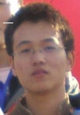
姓名：罗海鹏
年级：07本科
高考分数： 663 / 750
北大录取线： 650 （广东）
教育背景：
2007.9 - 现在：北京大学计算机系本科生 （平均绩点3.73 / 4.0, 排名前3 / 128）
2008.9 - 现在：北京大学应用数学专业双学位 （平均绩点3.95 / 4.0）
获奖经历：
2008 ACM全国大学生程序设计竞赛亚洲赛哈尔滨分区银奖
2008 ACM北京交通大学程序设计竞赛铜奖
2009 北京大学数学建模比赛“江泽涵”杯三等奖
2007-2008 北京大学五四奖学金
研究经历：
目前参加肖臻教授指导的动态虚拟集群小组的研究
虚拟集群的调度算法设计、绿色计算的体系架构及策略
项目经历：
北大校园电子地图 （MFC开发）
小型例句搜索软件 （MFC开发）
微机接口应用设计，声控俄罗斯方块
简单JAVA IDE
Notes:
在北大计算机系学习了两年，影响我最深的是作为北大ACM队一员参加的各种训练和比赛。大学前没有任何编程基础，刚开始的训练的确让我感到十分吃力。但是现在看来，我却觉得没有基础但是对编程充满热情和信心的人是最适合参加ACM这项活动的，因为它的确给我带来太多太多收获了。在那里我可以向很多水平相当高的同学学习，更重要的是ACM比赛是一个团队的比赛，给了我机会培养良好的团队合作精神，我相信这对我以后的发展都有很大帮助。

Slide 10
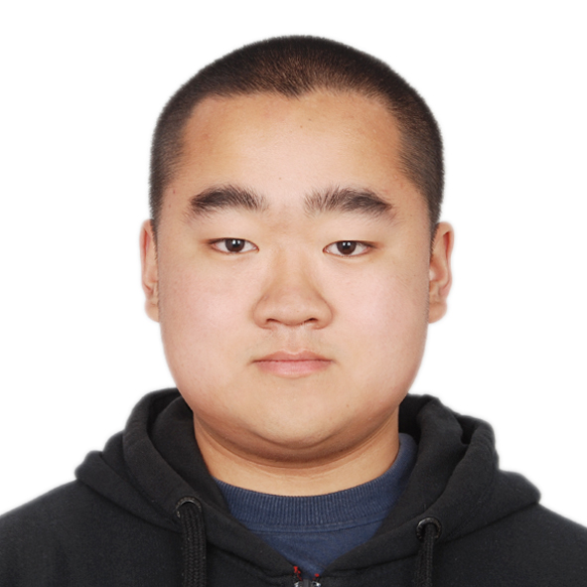
Backgrounds Before PKU:
物理竞赛保送北大
数学竞赛一等奖
化学竞赛三等奖
姓名：王小龙
年级：07本科
Education：
2007.9 – 2008.6 ：北京大学环境学院环境科学专业
2008.9 - : 北京大学信息科学学院计算机系（GPA: 3.70 / 4.0, ranking: N/A）
2008.9 - : 北京大学应用数学专业双学位 （GPA: 3.92 / 4.0）
Awards：
2008 ACM全国大学生程序设计竞赛亚洲赛区哈尔滨分区银奖(20th)
2008 ACM北京交通大学程序设计竞赛银奖(10th)
Research：
Internship in Lab. Of Data Base & Information System
PI: Ontology QA program incorporated in Dlib,
Supervisor: Prof. Ming ZHANG
2009 Summer Schedule：
Lab. Research
Summer Program at Univ. Oregon, U.S
CSWS hosted by SEU, Nanjing
Notes:
高中没有接触过计算机，进入大学学习计算机完全机缘巧合。
开始喜欢上计算机是学习计算机算法开始的。迷恋于算法的精巧，和计算的魅力。
很高兴能够通过努力在大一结束的时候学习上自己喜欢的专业
进入计算机系后很快融入了张铭老师的研究团队
在实验室里的发展机会很多，计算机系的实验室很鼓励个人创新和研究，老师也会尽量为学生提供好的条件，实验室氛围十分融洽
北大计算机的课程很系统，通过课程培养能获得计算机研究的各种素质和能力
除此以外，高中的数学物理竞赛经历和一年多的ACM经历让我对于计算机算法的认识更为独到和深刻

Slide 11
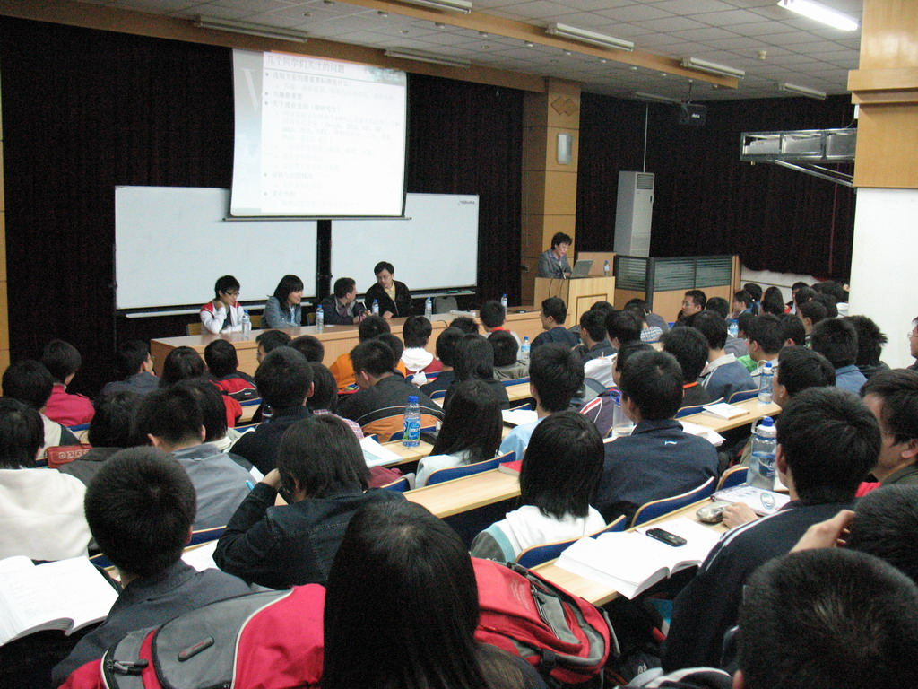
讲座交流

Slide 12
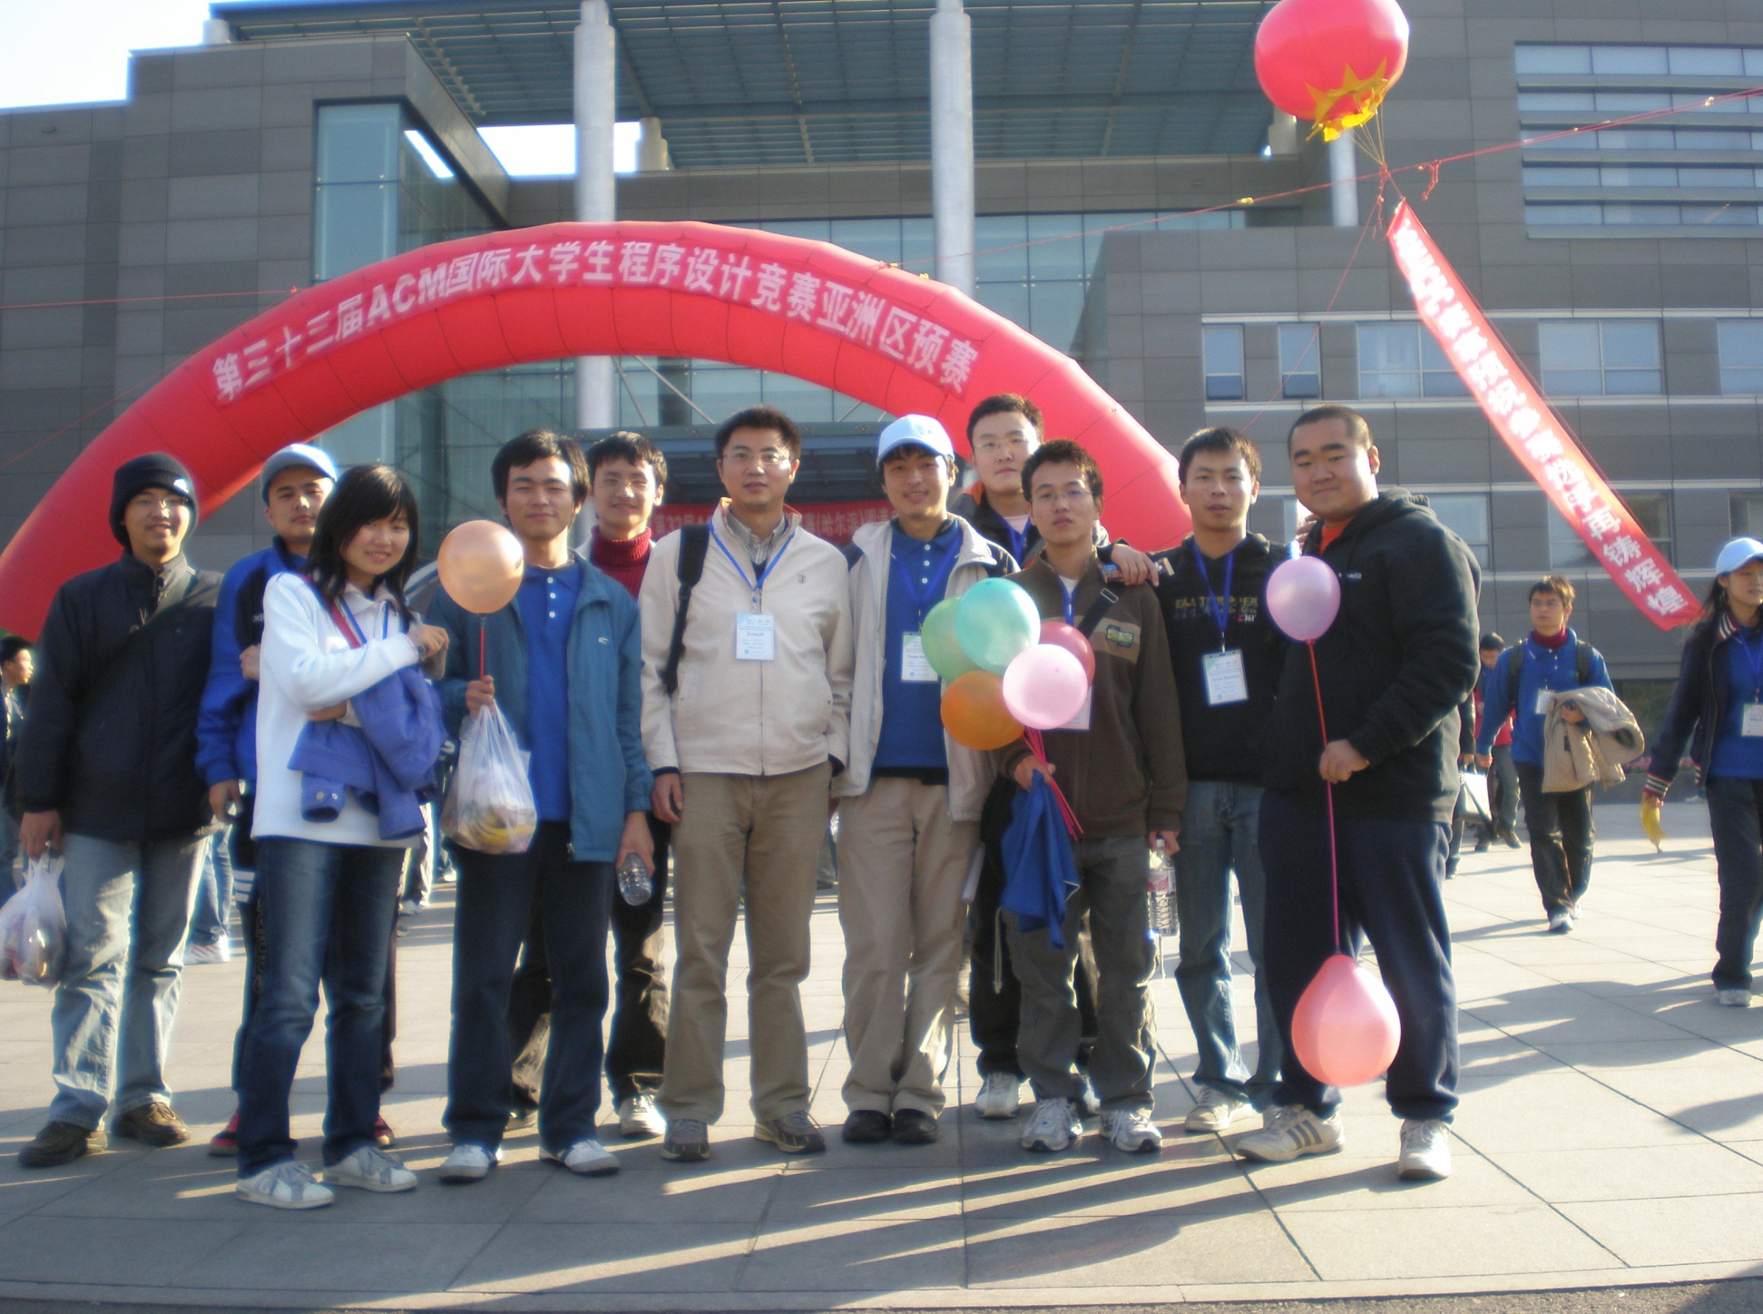
参加ACM程序设计竞赛

Slide 13
北大计算机系介绍
北京大学信息科学技术学院 计算机科学技术系介绍
  http://fusion.grids.cn/career/attachments/CS_ZhangMing.pdf
北大计算机系校友“职业规划与领导力发展”暑期课
  http://fusion.grids.cn/career/
北京大学计算机科学技术系毕业生风采
  http://fusion.grids.cn/career/attachments/PKUCS_Alumni.pdf
CS学术界/IT工业界北京大学其他院系校友
  http://fusion.grids.cn/career/attachments/SchoolFellows.pdf

Slide 14
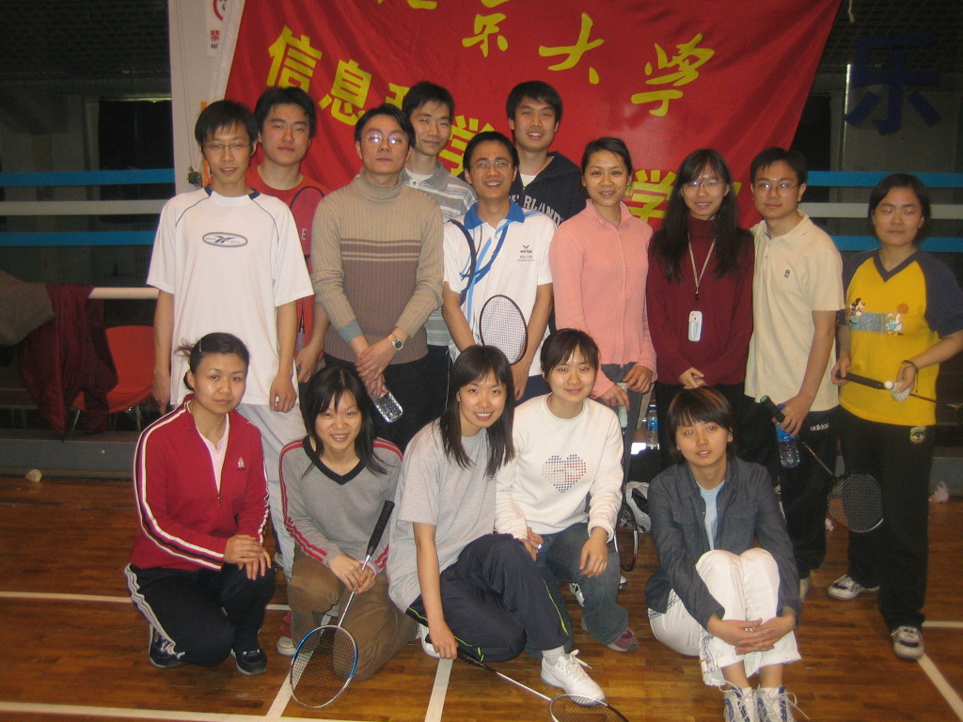
Lab杯体育比赛

Slide 15

“曾经有一份很好的机会放在我面前，我没有珍惜，等我失去的时候我才后悔莫及。人世间最痛苦的事莫过于此。”
跨越更高的颠峰！

Slide 16
北大计算机系等待
您的加盟！
张铭
北京大学计算机系
网络与信息系统研究所

